Slide 1


Slide 2

Background
01
현대인의 정신적 스트레스와 우울감, 해마다 증가
2024년 조사에서 국민 73.6%가 정신건강 문제를 경험했고,
심각한 스트레스(46.3%), 수일간 지속되는 우울감(40.2%) 등
정신적 어려움을 겪는 비율이 꾸준히 늘고 있습니다.
02
상담 인프라의 지역 격차와 낮은 접근성
상담기관과 전문상담교사 배치율이 지역별로 큰 차이를 보이고,
상담이 꼭 필요한 청소년·성인도 실제로 전문 서비스를 이용하는 비율은 매우 낮습니다.

Slide 3



어떻게 하면 누구나 시간과 장소의 제약 없이,
실질적인 공감과 전문적 해결책을 얻을 수 있을까?

Slide 4

어떻게 하면 누구나 시간과 장소의 제약 없이,
실질적인 공감과 전문적 해결책을 얻을 수 있을까?
OVERVIEW
쏟아지는 고민,
‘진짜 공감’과 ‘실질적 답변’이 필요해요.
누구나 고민은 많지만, 시간과 장소의 제약, 상담 인프라의 격차로 쉽게 도움을 받기 어렵죠.
그래서 우리는 AI와 멘토, 그리고 커뮤니티가 함께하는 플랫폼에서
익명으로, 언제 어디서나, 내 마음을 안전하게 나누고 공감받을 수 있도록 했어요.

Slide 5


PROJECT GOAL
달토끼의 메인 기능이에요.
고민 상담에 꼭 필요한 기능을 고민 끝에 선정했어요.
Solution 1
Solution 2
AI 고민 분석 및 답변 추천
멘토와 커뮤니티 소통 기능
고민을 입력하면 AI가 감정을 분석하고,
맞춤형 답변을 추천해주는 것이 중요해요.
신뢰도 높은 멘토와 다양한 사용자들이
진심 어린 공감과 실질적 해결책을 제안해줘요.
Goal
누구나 시간과 장소의 제약 없이, 쉽고 안전하게 고민을 나누고
실질적인 공감과 해결책을 얻을 수 있는 온라인 상담 환경을 제공하는 것

Slide 6


PERSONA
저희가 집중하고자 하는 대상이에요.
“엄마는 공부만 물어봐… 진로 고민은 못해요"
"회사 심리상담 받으면 인사고과에 영향 있을까봐"
김민지 / 18살 / 학생
일과: 오전 7시 등교 →
야간자율학습 → 새벽 1시 취침 (주 5일)
수입: 월 용돈 10만 원
디지털 습관: 하루 6시간 이상 스마트폰 사용
이준호 / 35살 / IT기업 과장
일과: 오전 8시 출근 →
야근 평균 2시간 → 밤 11시 취침
수입: 연봉 6,500만 원
디지털 습관: 이동 시간에 음악 청취
지역: 경북 고령군 (상담센터 0개 지역)
성격: 내성적, SNS활동 많음
지역: 서울 강남구 (주말엔 인천 본가 방문)
성격: 외강내유, 시간관리 철저
"친구들도 다 바쁜데 누구랑 털어놓지?"
"결혼 3년 차인데 점점 대화가 줄어들어요"

Slide 7
"회사 심리상담 받으면 인사고과에 영향 있을까봐"
이준호 / 35살 / IT기업 과장
일과: 오전 8시 출근 →
야근 평균 2시간 → 밤 11시 취침
수입: 연봉 6,500만 원
디지털 습관: 이동 시간에 음악 청취
지역: 서울 강남구 (주말엔 인천 본가 방문)
성격: 외강내유, 시간관리 철저
"결혼 3년 차인데 점점 대화가 줄어들어요"

Slide 8
SOLUTION
이렇게 해결하려고 해요
Needs
익명성 보장이 절실함
(왕따 우려)
즉각적인 공감 필요
(시험 스트레스 해소용)
전문성 있는 솔루션 요구
(경력 관리 등)
시간 효율성 중시
(통근 시간에 빠른 상담)
Solutions
익명 커뮤니티
서비스 제공
AI 상담사 답변 제공
멘토 매칭 기능 제공
AI 상담 응답 시간
2분 이내로 답변 제공

Slide 9






배포 과정
Frontend
Backend

Slide 10




























시스템 아키텍처 구조도
AWS ec2
GitHub Actions
GitHub
API 문서 및 테스트 UI
배포
API 요청
유저 정보 반환
SpringBoot
GitHub
GitHub Actions
Ubuntu 서버
API 답변
소셜 로그인
API 요청
데이터 저장
서비스 접속
AWS rds
OpenAI 요청
GPT 기반 답변 생성
사용자 PC

Slide 11



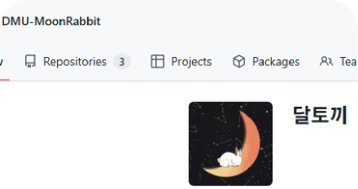




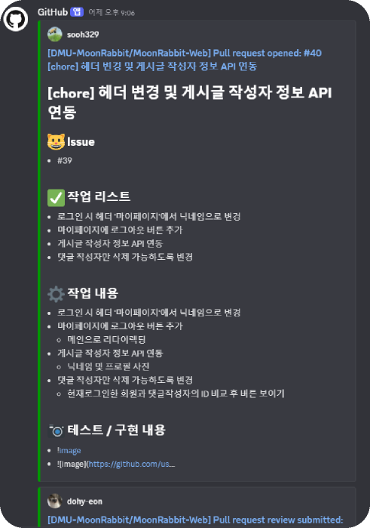

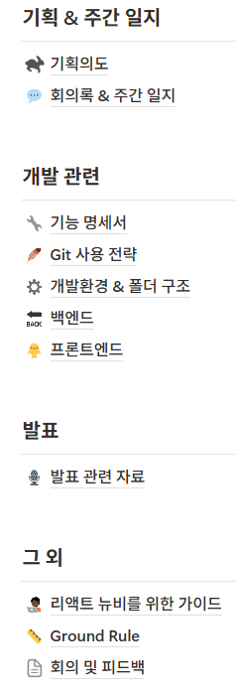
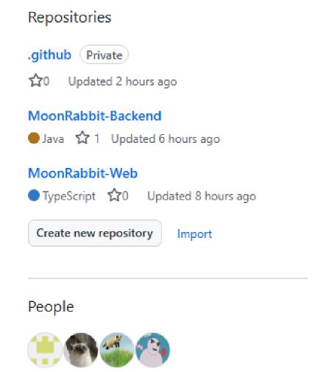
프로젝트 관리 및 협업도구

Slide 12

프로젝트 시연

Slide 13
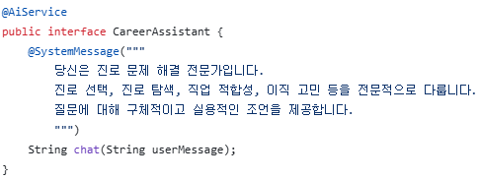
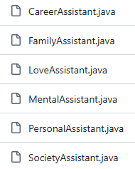
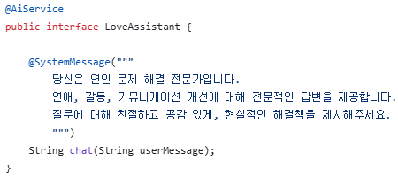
Open AI 프롬프트 엔지니어링

Slide 14
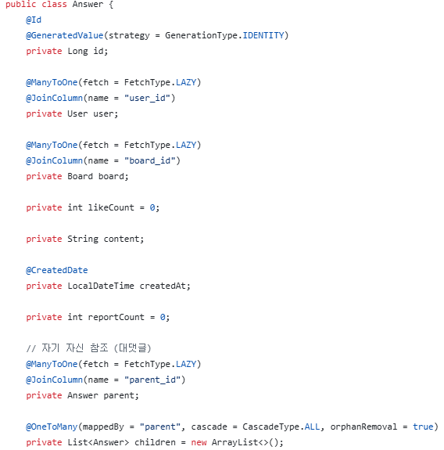
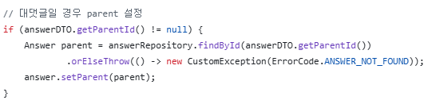
댓글 엔티티
댓글 구현 코드

Slide 15
QnA

